Slide 1
集群系统架构与系统软件

Slide 2
集群系统架构——硬件

Slide 3
内容简介
计算机集群系统
计算节点
互联网络
存储方式与存储节点
大规模数据处理集群的硬件特性与软件需要完成的工作

Slide 4
集群系统
集群系统：
计算机集群简称集群是一种计算机系统， 它通过一组松散集成的计算机软件和/或硬件连接起来高度紧密地协作完成计算工作。在某种意义上，他们可以被看作是一台计算机。集群系统中的单个计算机通常称为节点，通常通过局域网连接，但也有其它的可能连接方式。集群计算机通常用来改进单个计算机的计算速度和/或可靠性。一般情况下集群计算机比单个计算机，比如工作站或超级计算机性能价格比要高得多。
http://zh.wikipedia.org/wiki/计算机集群

Slide 5
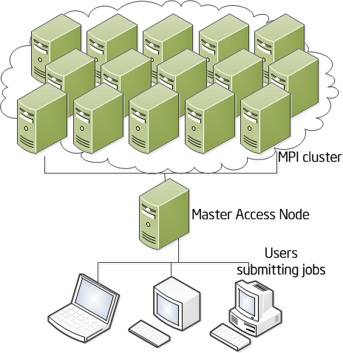

计算机集群系统的组成方式
用于信息处理的计算集群
计算机集群的逻辑视图
计算机集群的三个主要组成模块：
计算节点
存储节点
互联网络
计算机集群的物理视图
Notes:
http://www.fnal.gov/pub/today/archive_2006/today06-09-05.html
http://ainkaboot.co.uk/cluster-architecture.php

Slide 6
计算节点
几乎绝大多数集群系统中的计算节点特别是用于云计算的大规模数据处理的集群计算节点都通过x86处理器构造
高性能计算机的计算节点形式
多核处理器
图形卡加速器
异构多核处理器
FPGA加速器以及特殊构造处理器
用于云计算的大规模数据处理集群
几乎全部使用x86处理器构造计算节点
Notes:
FPGA（Field－Programmable Gate Array），即现场可编程门阵列，它是在PAL、GAL、CPLD等可编程器件的基础上进一步发展的产物。它是作为专用集成电路（ASIC）领域中的一种半定制电路而出现的，既解决了定制电路的不足，又克服了原有可编程器件门电路数有限的缺点。

Slide 7
互联网络
低速互联网络技术Ethernet
存在的问题：
Switch vs. Hub
Memory copies
常见的带宽：1Gbps以及10Gbps
高速互联网络技术
InfiniBand
专用高速网络(用于专用的高性能计算)
当前常见的带宽：10Gbps，20Gbps以及40Gbps

Slide 8
以太网络与InfiniBand
以太网络
InfiniBand
优点：
是当前局域网的实时标准，配置方便，即插即用，软件支持丰富
价格便宜，随处可得
缺点：
无论是延迟还是吞吐量都不如一些专用网络
用途：
是构建局域网最方便的方式
现在被广泛用于云计算中的大规模数据处理集群中
优点：
延迟极低（不到400纳秒）
很高吞吐量（高达40Gbps）
结构先进（Offloading Engine，Zero Copy）
缺点：
价格较贵
软件支持较少
影响较低，与传统以太网络不兼容
用途：多用于高性能计算领域

Slide 9
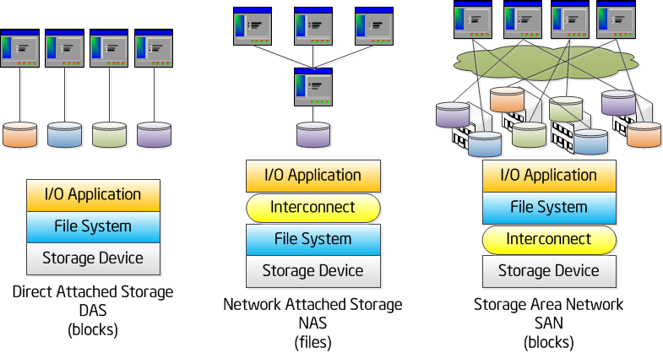
典型的存储架构
传统的集群存储系统：DAS系统，NAS系统，SAN系统
Notes:
图需要重画

Slide 10
云计算中的大规模数据处理集群
计算节点
由x86服务器组成的大规模的廉价服务器集群，数目为数千甚至上万（一个单一的逻辑集群）；一个数据中心有多个集群，节点数目可达数十万
存储节点
没有专门的存储节点，没有专门的存储区域网络，由计算节点的本地硬盘共同构成分布式的存储，用于存储与处理大规模数据
互联网络
节点之间的互联网络一般也使用普遍的千兆以太网；数据中心内部以及数据中心之间提供高速的以太网数据交换设备用以数据传输
Hadoop就运行在这样的物理集群之上

Slide 11
大规模的服务器集群
MB
MB
完全采用
商用硬件
P/C
P/C
M
M
…
B
B
每个结点都是一个完整计算机
各结点通过低成本的商用网络互连
每个结点上驻留有完整的操作系统。
LD
IOB
LD
IOB
NIC
NIC
商用网络 (以太网, Myrient, …)
B：存储总线与I/O总线的接口；LD：本地磁盘 IOB：I/O总线
Notes:
“网络适配器”，英文全称为“NetworkInterfaceCard”，简称“NIC”，

Slide 12
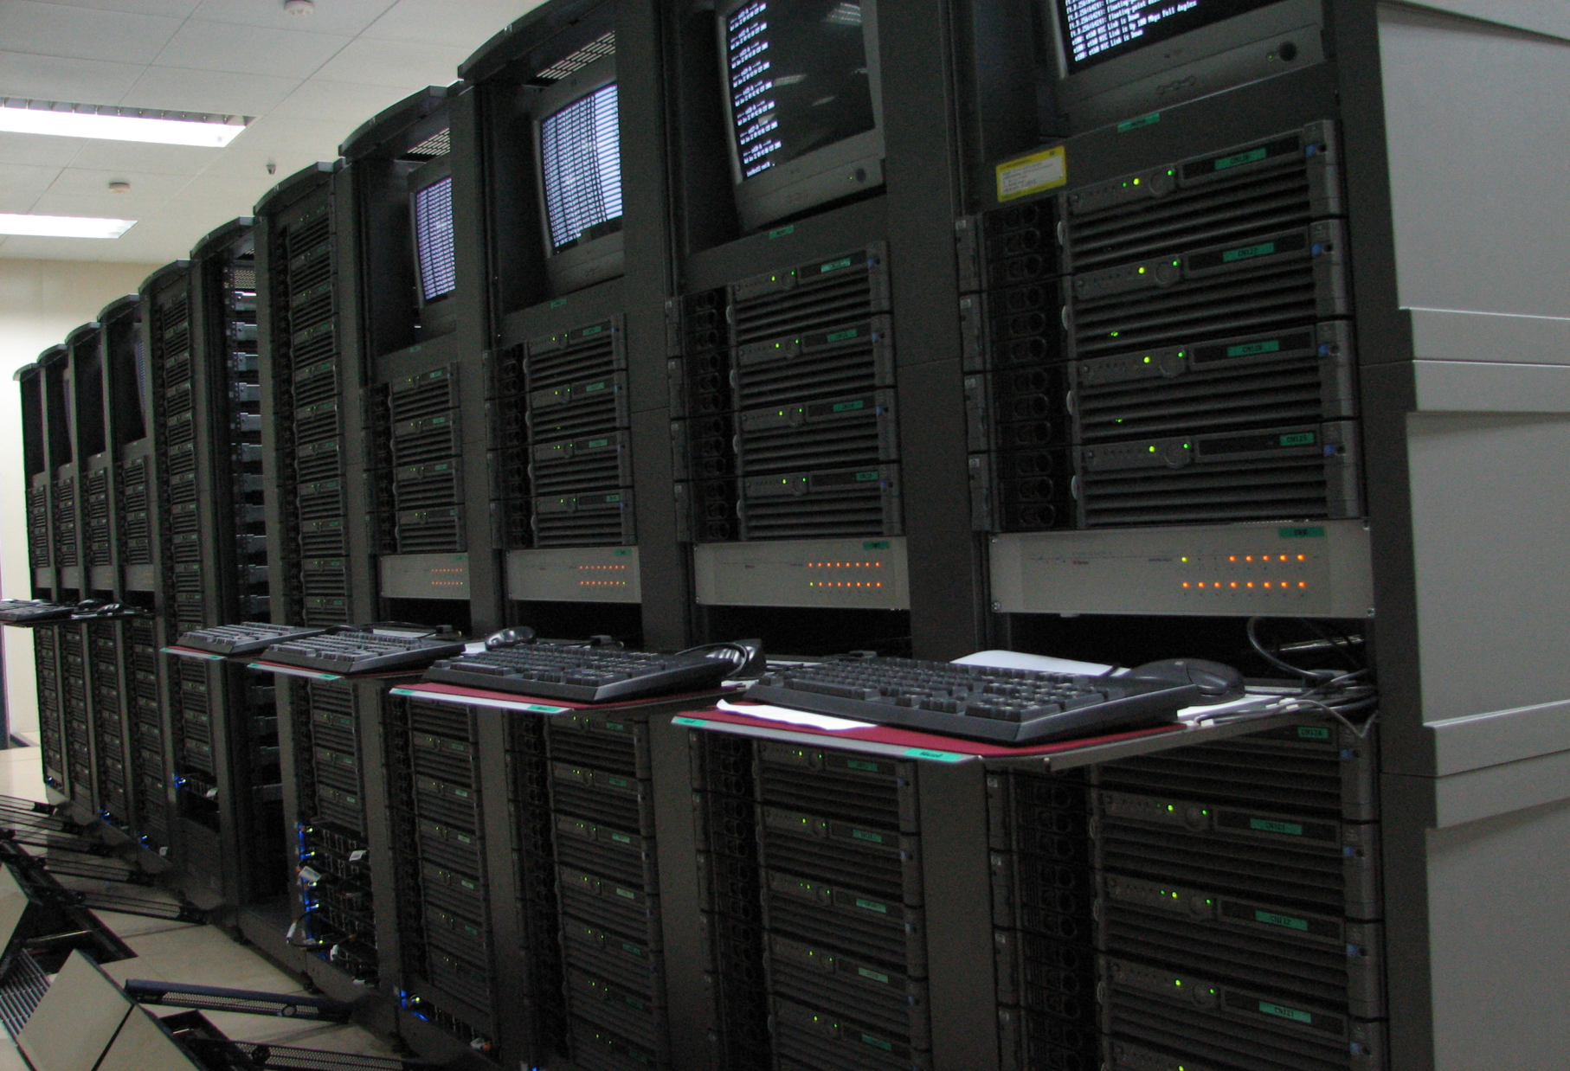
大规模服务器集群

Slide 13
Hadoop集群的物理特征
X86集群的性价比很高：
节点数目极其庞大，甚至包含数千个节点同时处理
软件解决可扩展性：应用程序能够无缝地扩展到大规模的集群之上，充分利用所有节点的处理能力与系统资源
节点与网络没有专门的硬件容错能力，由于使用了廉价的服务器集群，节点的失效将不可避免，并且会有同时节点失效的问题
软件解决高可用性：应用程序能够容忍节点的错误，甚至有很大一部分节点发生失效也不会影响程序的正确运行

Slide 14
集群系统架构——软件

Slide 15
软件是集群运行的关键
系统的安装
集群系统中的操作系统
集群系统的监控
集群应用程序运行与调度
集群系统的编程

Slide 16
系统安装
用光盘去安装5000台机器，并逐一进行配置？
不可能，我们需要一种自动化的方式安装数据中心中的所有节点
典型的方式是通过安装头节点，并通过Intel PXE技术进行操作系统的安装
软件也需要逐一配置？不需要，在IDH中，只需要将软件安装到头节点中，之后IDH可以通过图形化的方式进行配置，并自动将Hadoop软件部署到整个集群系统中

Slide 17
集群中的操作系统
Linux
各个发行版都可以，IDH推荐的运行环境为RedHat，或者其开源编译的版本CentOS，或者为Oracle Linux
Windows，BSD等都可以作为集群中的操作系统，但都远远不及Linux成熟以及各项软件支持完善
由于Hadoop依赖于Linux环境，因此在Windows环境下不能原生运行Hadoop环境，建议不要在Windows环境下运行Hadoop

Slide 18
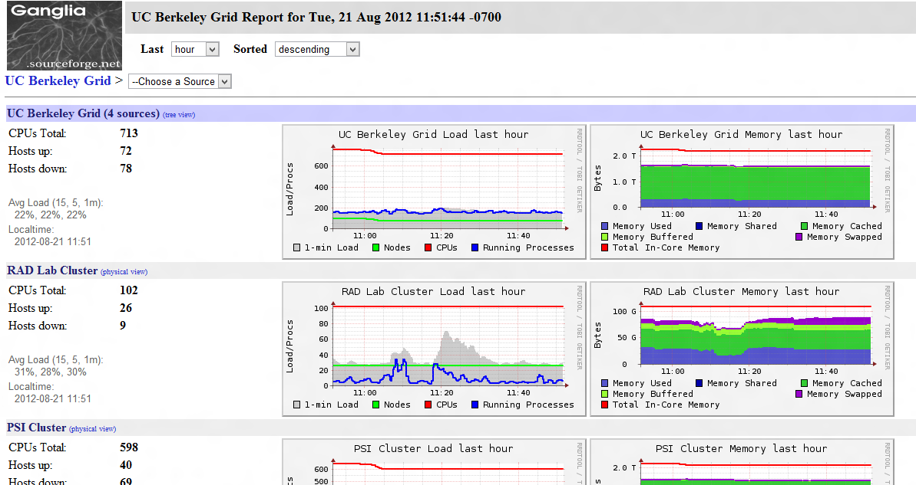
集群系统的监控
集群系统监控
监控服务器CPU、内存、网络、磁盘IO等系统参数进行全面的收集与存储，以全面了解集群运行的状况，并提供告警功能
如果没有监控系统，就完全无法了解集群的运行状态，从而失去对集群系统的控制
常用监控软件
（Open Source）
Nagios, Ganglia, ……

Slide 19
通用集群系统应用程序的运行与调度
集群用户
集群管理节点
集群
计算节点
计算节点1
资源管理器
执行结果返回
任务管理器
执行结果返回
用户1
用户任务提交
任务调度
:
:
:
节点状态
监控
:
:
:
用户u
计算节点N
任务队列
Notes:
讲解集群应用程序的调度与运行过程

Slide 20
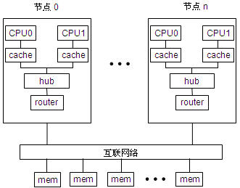
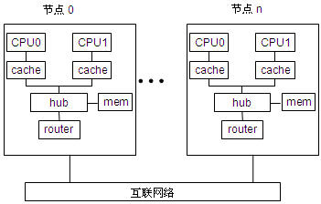
集群系统编程
针对编程模型与编程对象的不同，选用不同的编程模型
1）共享内存模型编程方式OpenMP
2）分布式内存消息传递编程方式MPI
3）分布式内存隐式消息传递编程方式MapReduce
Notes:
OpenMP用于共享内存并行系统的多线程程序设计的一套指导性的编译处理方案

